Slide 1
3. Domača Naloga
Simon korošec

Slide 2
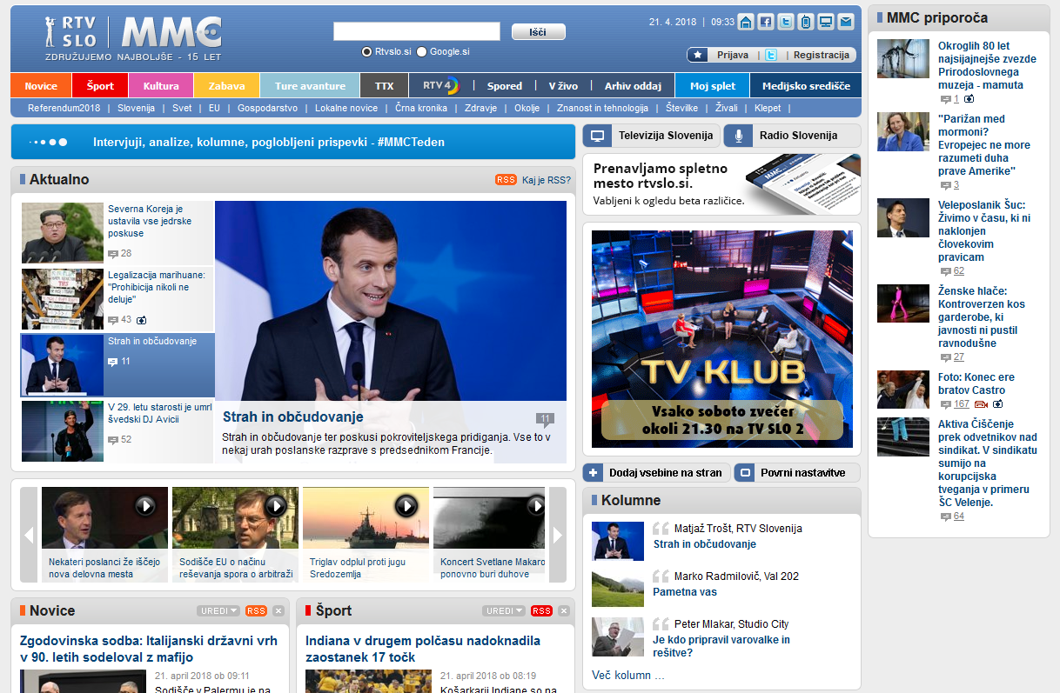
Domača Stran
Zelo veliko razdelkov na domači strani, otežuje fokus.
Ohrani samo aktualne oz. glavne novice, novice ki so nižje in je potreben premik strani odstrani in jih pokaži šele na primerni podstrani.
Enako je na podstraneh za skupino novic.

Slide 3

Navigacija
Preveliko nepomembnega besedila.
Odstranil bi vrstico za iskanje ter povezave do socialnih strani.
V glavnem meniju bi ohranil samo glavne povezave to so Novice, Šport, Kultura, Zabava, Ture avanture.
Všeč mi je barvna razdelitev novic.

Slide 4
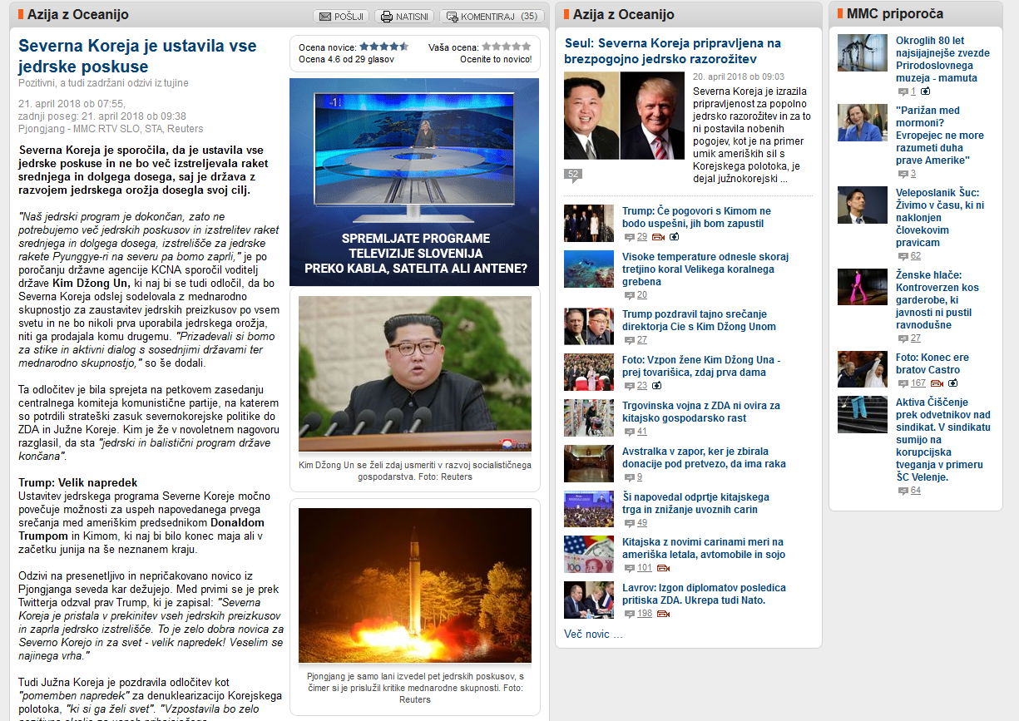
Stran Novice
Oddelek "MMC priporoča" je moteč in nepomemben, zato bi ga odstranil.
Oddelek sorodnih novic pa bi premaknil na spodnji del strani. Ko bralec prebere vsebino novice mu ponudimo nove in mogoče zanj zanimive novice.
Primerna uporaba slikovnega materiala naredi novico zanimivejšo.

